Slide 1




软件项目管理系统
答辩人：杨思妮
Notes:
各位老师好，我是杨丽姿，今天我汇报的毕业设计题目是《SoftManage——面向软件研发全生命周期的工作流驱动项目管理系统》。这个系统旨在解决传统软件开发过程中异常处理混乱、状态恢复困难等痛点，通过引入状态机驱动的工作流和异常闭环机制，实现研发流程的规范化和高效化。接下来我将从项目概述、系统架构、核心功能、测试优化和总结展望五个方面展开介绍。

Slide 2

答辩目录
围绕“问题—架构—实现—验证—展望”形成完整叙事
01
02
项目概述
系统架构设计
背景 · 目标 · 核心价值
五层结构 · 微服务拓扑
03
04
核心功能实现
系统测试与优化
工作流引擎 · 异常闭环 · 精确恢复
功能验证 · 性能优化
05
总结与展望
THANKS
核心成果 · 迭代规划
感谢聆听 · 敬请指正
Notes:
本次汇报将分为五个部分。首先，我会介绍项目的研究背景、目标和核心价值。其次，详细阐述系统的整体架构设计，包括数据模型和权限体系。第三部分将深入讲解工作流引擎、异常闭环等核心功能的实现细节。第四部分展示系统的测试设计、关键性能结果和功能验证情况。最后，对整个项目进行总结，并对未来的优化方向进行展望。

Slide 3

PART 01 · 项目概述
核心痛点与建设目标
01 / 研究背景：软件项目管理普遍存在流程混乱、协作效率低下的问题。现有工具功能分散、定制化不足，缺乏完整的异常闭环管理机制。
02 / 建设目标：构建覆盖软件开发生命周期的微服务管理平台，实现“需求→开发→测试→发布”全流程统一管理，支持多团队协作与状态驱动。
03 / 核心价值：统一流程引擎驱动 · 精细化角色分权 · 状态流转全闭环 · MQ消息异步解耦，打造高可用研发中台。
7
6
8+4
4
微服务模块
独立数据库
状态与异常流
角色类型
Notes:
首先来看项目概述。在传统的软件开发过程中，我们发现存在流程混乱、协作效率低下等核心痛点。针对这些问题，我们的建设目标是构建一个覆盖软件开发生命周期的微服务管理平台。我们的核心价值在于通过技术手段，实现流程统一、角色分权和状态驱动，从而提升研发效率和质量。

Slide 4
PART 01 · 项目概述
三大核心创新点
01
02
03
规则表驱动工作流
异常四步闭环机制
精确状态恢复机制
动态配置 · 无需重启服务
识别 → 修复 → 验证 → 关闭
previous_state · 一键无差错恢复
将流程规则下沉到数据库，实现工作流的动态配置。系统支持热更新流程定义，无需重启服务即可灵活调整业务流转路径，极大提升了系统的灵活性和对业务变更的适应性。
建立了从异常标注、人工修复、结果验证到问题彻底关闭的完整管理闭环，确保系统运行中的每一个问题都能被有效跟踪和解决，避免遗漏。
通过记录任务阻塞前的完整上下文与 `previous_state` 字段，系统支持一键式状态回滚。该机制规避了手动恢复可能带来的人为错误，将故障恢复的操作成本降至最低，保障业务连续性。
Notes:
为了实现上述目标，我们提出了三个核心创新点。第一，我们设计了规则表驱动的工作流引擎，实现了流程的可配置化。第二，我们建立了异常四步闭环机制，确保问题得到彻底解决。第三，通过`previous_state`实现了精确的状态恢复，极大地提升了操作效率。

Slide 5
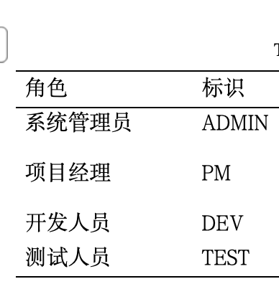
PART 02 · 系统架构设计
五层分层微服务架构
分层解耦 · 按域拆分 · 数据隔离 · 异步事件驱动
核心设计原则与组件
前端交互层
网关路由层
Vue 3 + Element Plus
Pinia 状态管理 + ECharts 可视化
Spring Cloud Gateway
JWT 统一认证 / 路由限流 / 网关过滤
微服务业务层
基础设施层
7大核心微服务独立部署
按业务领域拆分，高内聚低耦合
Redis 高性能缓存
RabbitMQ 事件总线 / MySQL 8.0 持久化
Notes:
接下来是系统架构设计。我们采用了前后端分离的五层微服务架构。前端基于Vue3构建，所有请求通过Spring Cloud Gateway网关进行统一认证和路由。后端拆分为七个核心微服务，每个服务都有独立的数据库。数据层采用MySQL、Redis和RabbitMQ，分别负责持久化、缓存和消息通信。

Slide 6
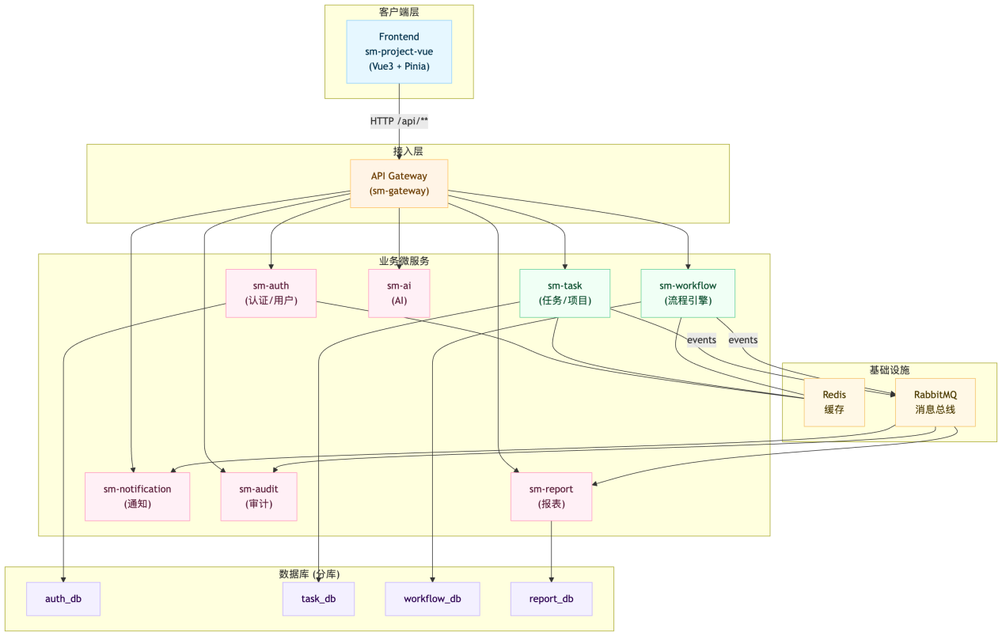

Slide 7
PART 02 · 系统架构设计
6库隔离架构设计
▍ 核心设计原则
物理隔离
每个微服务拥有独立数据库实例，禁止跨库直接查询，保障数据安全与稳定性。
事件同步
跨服务数据共享通过 RESTful API 或 MQ 消息队列异步同步，实现最终一致性。
性能优化
核心高频查询字段建立复合索引；利用分库分表应对海量数据，支撑高并发。
技术底座
MySQL 8.0 InnoDB + MyBatis-Plus + 雪花ID + 逻辑删除 + 乐观锁机制。
▍ 六大业务数据库
鉴权库 (Auth)
用户、角色、权限
登录会话Token
任务库 (Task)
项目、需求、缺陷
任务与评论数据
工作流库 (Flow)
流程定义、状态转移
流转闭环链条
报表库 (Report)
进度快照、甘特图
统计与工作量数据
通知库 (Notify)
站内信、消息模板
通知配置与记录
审计库 (Audit)
操作日志、数据变更
系统配置记录
Notes:
在数据设计方面，我们采用了六库隔离架构，每个微服务都有自己独立的数据库，实现了物理隔离，以确保系统的高可用性和数据安全。跨服务的数据同步，我们通过API调用和MQ消息队列事件来完成，确保数据的最终一致性。
在性能方面，我们为核心高频查询字段建立了复合索引，并采用了成熟的技术栈，包括MyBatis-Plus、雪花ID、逻辑删除、乐观锁以及MySQL 8.0 InnoDB引擎，保证了数据操作的高效与安全。
我们将数据库分为六大类：鉴权库管理用户与权限，任务库承载核心业务数据，工作流库定义流转规则，报表库存储统计快照，通知库处理消息触达，审计库记录所有操作日志，实现了业务数据的解耦与专业化管理。

Slide 8

PART 03 · 核心功能实现
状态机驱动全链路流转
8个主状态 · 4条异常回路 ·previous_state精确恢复· 闭环验证链
需求管理
任务准备
开发中
待评审
测试中
评审驳回
测试失败
待评审 → 开发中，保留责任人与上下文，驳回原因强制归档。
测试中 → 创建修复任务，触发4步闭环验证链，ClosureChain自动关联。
发布拒绝
阻塞恢复 ★
待发布 → 回溯修复，重测前须重新review，拒绝原因审计留痕。
任意阶段 → 回溯修复，previous_state保存当前阶段，解除后直接还原。
Notes:
现在我们来看核心功能的实现。首先是工作流引擎。我们定义了从需求管理到测试中的标准生命周期。同时，我们设计了四条异常回路，包括评审驳回、测试失败、发布拒绝和阻塞恢复。每一种异常情况都有明确的处理流程和状态转移路径，确保了流程的健壮性和可追溯性。

Slide 9
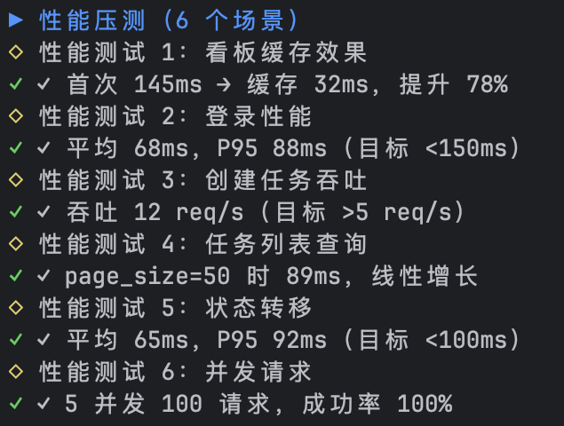
PART 03 · 核心功能实现
阻塞与精确恢复
▌ 性能量化对比
▌ 恢复流程
01. 任务阻塞
用户在任意状态点击“阻塞”，系统自动将当前状态序列化并保存到 task_blockage.previous_state 字段中。
02. 问题处理
相关负责人员介入，集中精力解决导致任务阻塞的具体问题或资源障碍，期间任务状态保持冻结。
03. 一键恢复
障碍清除后，用户点击“恢复”按钮、精确地恢复到阻塞前的运行状态。
Notes:
第三个核心功能是阻塞与精确恢复。当任务遇到障碍时，用户可以将其阻塞，系统会自动记录下当前的精确状态。待问题解决后，只需一键即可将任务恢复到阻塞前的状态。实验数据显示，系统恢复的准确率达到100%，耗时从18.4秒缩短到了0.3秒，极大地提升了效率。

Slide 10
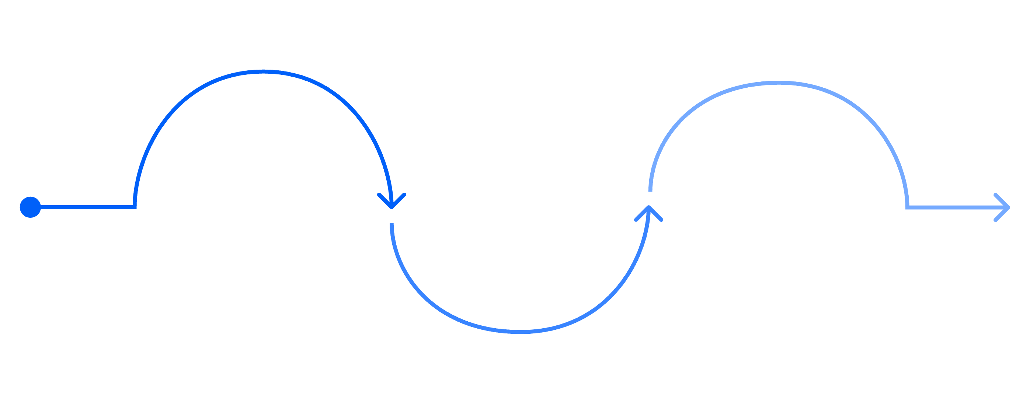
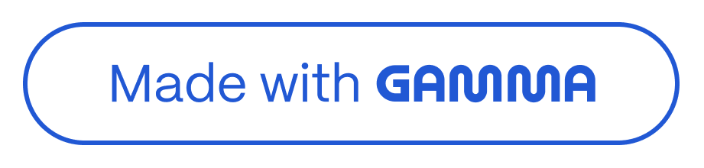
PART 05 · 总结与展望
核心成果与未来规划
① 状态机驱动闭环
② 微服务分层部署
③ 异步解耦提效
8主状态+4异常流，实现全链路闭环
previous_state 实现精确恢复机制
7服务+6独立数据库，高内聚低耦合
Redis + MQ 异步解耦，提效显著
Redis缓存 + RabbitMQ事件总线架构
通知/审计/报表 从主链路完全剥离
未来迭代规划
容器化部署
智能分配
多租户SaaS化
Docker 容器化打包
K8s 集群实现弹性扩缩容
引入 AI 算法进行任务推荐
基于数据模型的风险预警
企业级严格的数据逻辑隔离
支持灵活的定制化配置需求
Notes:
最后，对项目进行总结。我们的系统实现了状态机驱动的闭环管理、微服务的分层部署和异步解耦提效。未来，我们计划向容器化部署、智能任务分配和多租户SaaS化方向发展，将SoftManage从一个流程管理工具升级为一个智能研发管理平台。

Slide 11



PART 05 · 总结与展望
局限与改进路线图
已知局限 Current Limitations
短期改进 (1-3个月)
中期计划 (3-6个月)
现状分析 / Analysis
快速迭代 / Quick Iteration
架构升级 / Architecture Upgrade
闭环步骤固定：四步流程无法灵活调整，适用性受限
阻塞分类人工：需手动选择原因，影响处理效率
部署环境单一：仅支持单机Docker，未验证K8s集群
闭环配置化：开发可视化界面，支持自定义流程步骤
拖拽式建模：提供工作流拖拽界面，降低配置门槛
质量保障：完善单元测试，覆盖率提升至80%以上
实时性增强：引入Websocket实现任务状态的实时推送
监控告警：集成Prometheus+Grafana，建立监控体系
Notes:
当然，项目也存在一些局限。例如，闭环步骤目前是固定的，阻塞分类依赖人工。针对这些问题，我们制定了清晰的短期和中期改进计划。短期内，我们将实现闭环步骤的可配置化和工作流的可视化建模。中期，我们计划引入Websocket实现实时更新，并集成监控告警系统，进一步提升系统的实用性和可维护性。

Slide 12

感谢聆听
状态机驱动
微服务架构
previous_state精确恢复，全链路闭环不可追踪。
7服务+6库隔离，高内聚低耦合，Redis+MQ异步解耦提效显著。
全面验证
五大模块100%覆盖，性能提升60%，越权访问与误操作清零。
Notes:
我的汇报到此结束。SoftManage系统成功解决了研发流程中的关键痛点，是一个具有工程价值和良好扩展性的解决方案。感谢各位老师的聆听，欢迎提问。

